Slide 1

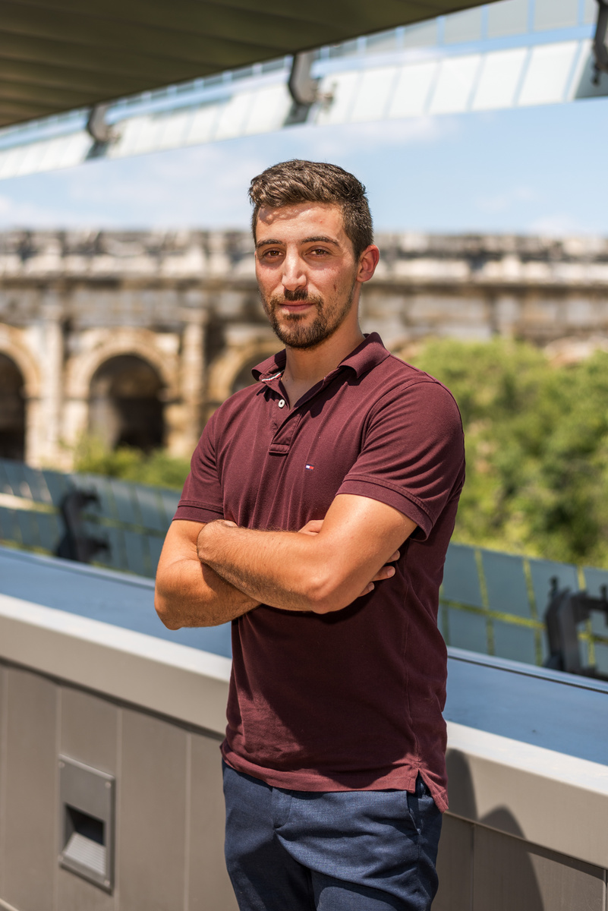







Alexandre FOULQUIER
Chargé d’affaires
07 87 07 74 12
alexandrefoulquier@groupe-isoedre.fr
Formation et diplômes
Expériences professionnelles
DP TECHNICIEN SUPERIEUR BATIMENT OPTION ECONOMIE DE LA CONSTRUCTION 2022
Formation TSBEC en alternance chez les Compagnons du Devoir de Nîmes.
DIPLOME PROFESSIONNEL CHEF D'EQUIPE 2021
Formation réalisée en alternance à Nîmes chez les Compagnons du Devoir.
CAP ET BP MAÇON 2011 - 2016
Réalisés en alternance chez les Compagnons du Devoir du Tour de France .
CHARGE D’AFFAIRES - ISOEDRE - Depuis 2025
ECONOMISTE DE LA CONSTRUCTION - MBINGENIERIE PUIS ISOEDRE, 2022 - 2025
CHEF D'EQUIPE COFFREUR BANCHEUR - FERRER SUD, 2021 - 2022
Réalisation et suivie de travaux essentiellement en béton armé (34) .
OUVRIER BANCHEUR 2020 - 2021
RÉALISATION D 'OUVRAGES ESSENTIELLEMENT EN BÉTON ARMÉ (34) .
Coffreur Bancheur à Montpellier (34)
OUVRIER COFFREUR BANCHEUR - NGE, 2016-2019
Réalisation d 'ouvrages essentiellement en béton armé, Génie civil dans L’Aveyron (12)
MAÇON 2013-2015
Rénovation d'ouvrages anciens, coffrages traditionnels et lecture de plans, etc.
Maçonnerie de pierres et couverture en tuile canal
Restauration monuments historiques
Références significatives
{{REF_RESIDENCE}}
Maître d’ouvrage: {{REF_MOA}}
Montant: {{REF_MONTANT}}
Type de travaux effectués: {{REF_TRAVAUX}} Réalisation: {{REF_REALISATION}}
Compétences
  Bureau d’étude
Réalisation des relevés et métrés.
Dessins et réalisation des dossiers technique de l’Esquisse à l’Exécution et DOE
Réalisation des cahiers des clauses techniques.
Estimatif des travaux.
Suivi de chantier MOE
{{REF_RESIDENCE}}
Maître d’ouvrage: {{REF_MOA}}
Montant: {{REF_MONTANT}}
Type de travaux effectués: {{REF_TRAVAUX}} {
Réalisation: {{REF_REALISATION}}
{{REF_RESIDENCE}}
Maître d’ouvrage: {{REF_MOA}}
Montant: {{REF_MONTANT}}
Type de travaux effectués: {{REF_TRAVAUX}} Réalisation: {{REF_REALISATION}}
  Entreprise bâtiment
Réalisation de travaux en béton armé - génie civil
Rénovation d'ouvrages anciens, coffrages traditionnels et lecture de plans, etc .
Rénovations et constructions neuve, gros œuvre
Maçonnerie de pierres et couverture en tuile
{{REF_RESIDENCE}}
Maître d’ouvrage: {{REF_MOA}}
Montant: {{REF_MONTANT}}
Type de travaux effectués: {{REF_TRAVAUX}} Réalisation: {{REF_REALISATION}}
{{REF_RESIDENCE}}
Maître d’ouvrage: {{REF_MOA}}
Montant: {{REF_MONTANT}}
Type de travaux effectués: {{REF_TRAVAUX}} Réalisation: {{REF_REALISATION}}

